Slide 1
13 诗词三首
九年级语文人教版·上册
授课人：XXXX

Slide 2
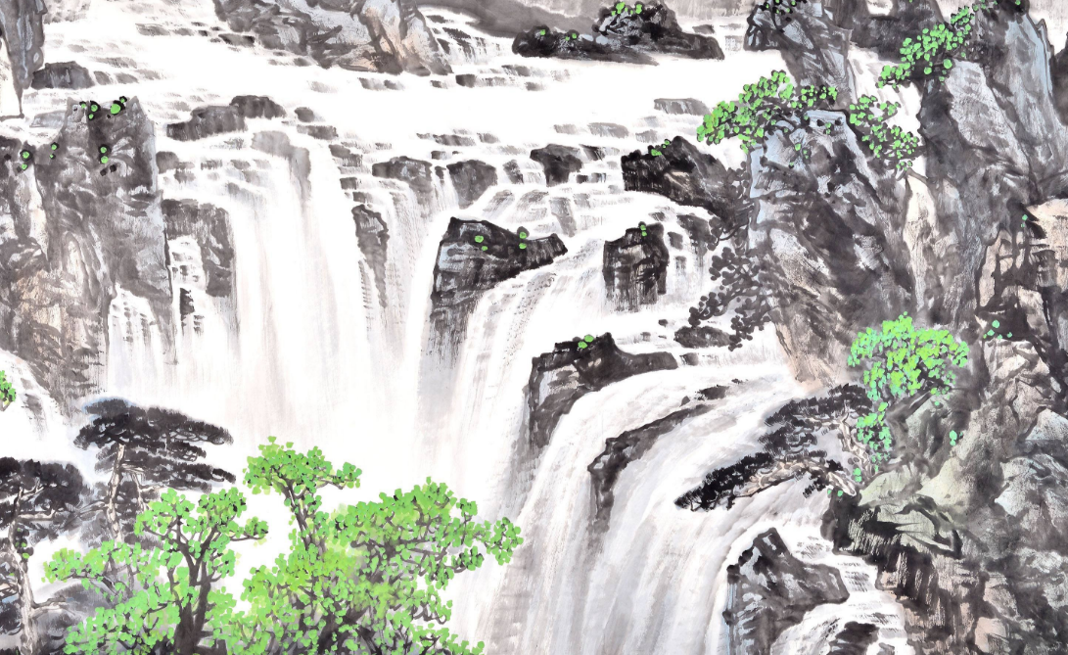
一、新课引入
行路难
李白

Slide 3

一、新课引入
说起唐诗，不能不提到李白。余光中在《寻李白》中这样赞叹他：“酒入豪肠，七分酿成了月光/余下的三分啸成剑气/绣口一吐，就是半个盛唐。”杜甫曾在《饮中八仙歌》中这样描述李白：“李白斗酒诗百篇，长安市上酒家眠。天子呼来不上船，自称臣是酒中仙。”同学们，今天我们来学习李白的名篇《行路难》，一同轻叩浪漫诗仙那扇独特的心扉。

Slide 4
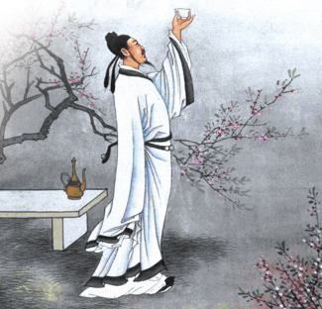
二、新课讲解
作者简介
李白(701～762年) ，字太白，号青莲居士，又号“谪仙人”，是唐代伟大的浪漫主义诗人，被后人誉为“诗仙”，与杜甫并称为“李杜”，为了与另两位诗人李商隐与杜牧即“小李杜”区别，杜甫与李白又合称“大李杜”。其人爽朗大方，爱饮酒作诗，喜交友。李白深受黄老列庄思想影响，有《李太白集》传世，诗作中多以醉时写的，代表作有《望庐山瀑布》《行路难》《蜀道难》《将进酒》《梁甫吟》《早发白帝城》等多首。

Slide 5
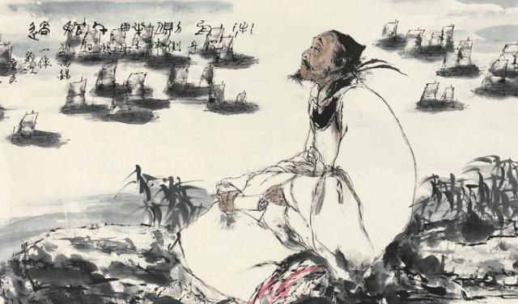
二、新课讲解
李白少有壮志，一生以“安社稷”、“济苍生”为自己的政治理想，他以历史上管仲、晏婴等名相为期待，想辅佐帝王成就伟业。即使退而求其次也要像他的同乡司马相如、杨雄那样，以一篇辞赋文章一鸣惊人，为天子所用。他24岁离开蜀地，漂泊大半生，直到42岁才被唐玄宗诏进长安京城，进翰林院入仕，自恃才气，清高自傲，飘逸洒脱的他，不把朝廷中的一些权贵放在眼里。两年后被排挤出朝廷，最后被唐玄宗“赐金还乡”，被迫离开京城。诗人“济苍生”“安社稷”的愿望无法实现。求仕无望的他深感人生路的艰难，满怀愤慨以《行路难》为题写下三首诗。
写作背景

Slide 6
二、新课讲解
解析题目
行 路 难
“行路难”是乐府古题，多咏叹世路艰难及贫困孤苦的处境。

Slide 7
二、新课讲解
读准字音
zūn
zhù
sè
金樽 投箸 塞 川
解释下列词语
羞： 直：
箸： 安：
济：
同“馐”，美味的食物
同“值”，价值
筷子
哪里
渡

Slide 8
二、新课讲解
朗读诗歌
金樽/清酒/斗/十千，玉盘/珍羞/直/万钱。
停杯/投箸/不/能食，拔剑/四顾/心/茫然。
欲渡/黄河/冰/塞川，将登/太行/雪/满山。
闲来/垂钓/碧/溪上，忽复/乘舟/梦/日边。
行路难， 行路难， 多歧路， 今安在？
长风/破浪/会/有时，直挂/云帆/济/沧海。

Slide 9
二、新课讲解
感知诗意
金樽清酒斗十千，玉盘珍羞直万钱。
停杯投箸不能食，拔剑四顾心茫然。
欲渡黄河冰塞川，将登太行雪满山。
闲来垂钓碧溪上，忽复乘舟梦日边。
金酒杯里的清醇美酒，玉盘里装满价值万钱的佳肴。
(我)放下杯子和筷子，不能下咽，拔出剑来，四处看看，心中一片茫然。
想渡过黄河，可坚冰封住了河面，想要登上太行山，但大雪盖满了高山。闲时坐在碧溪上垂钓，忽又想象在梦中乘船从日边经过。

Slide 10
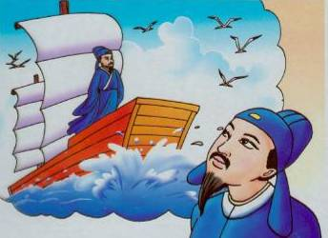
二、新课讲解
行路难，行路难，
多歧路，今安在？
长风破浪会有时，
直挂云帆济沧海。
行路艰难，行路艰难，岔路这么多，如今身处何方？终有一天，我会乘长风破万里浪，（到那时）我将挂起风帆渡过茫茫大海。

Slide 11
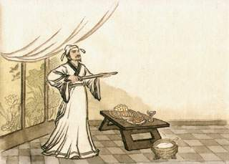
二、新课讲解
诗歌赏析
1.诗歌前四句告诉我们一件什么事情？
李白离别京城，朋友们为他设宴饯行，而且宴席十分豪华。然而禀性嗜酒如命的诗人对此美酒佳肴却“不能食”“心茫然”。从而表现了诗人极度愤懑、抑郁不平的心情。

Slide 12
二、新课讲解
2.面对美酒佳肴，诗人的心情如何，从哪些动词可以看出来？
“停”“投”“拔”“顾”四个前后连续的动作反映了李白内心极度抑郁苦闷感情的激荡起伏。
3. “欲渡黄河”“将登太行”是写实吗？如何理解？
“欲渡黄河冰塞川，将登太行雪满山”在诗中不是写实。诗人用“冰塞川”、“雪满山”象征人生道路上的艰难险阻。仕途的艰难。比喻，说明自己的仕途道路受到阻塞，济世安民的理想无法实现。

Slide 13
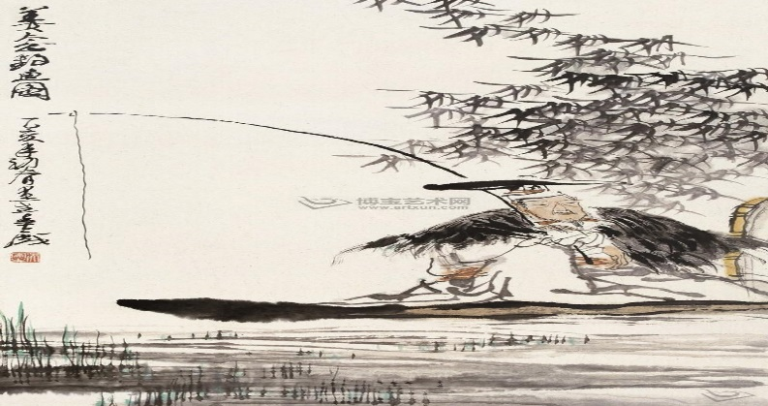
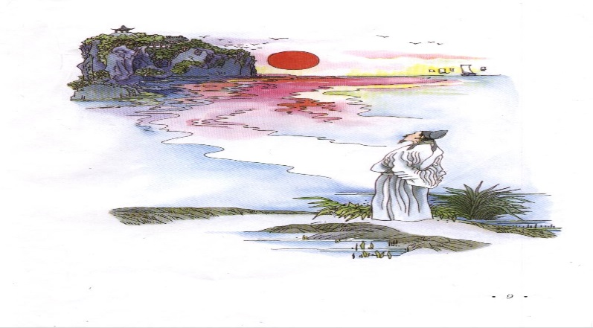
二、新课讲解
4.闲来垂钓碧溪上，忽复乘舟梦日边。用了哪两个典故？有什么作用？
两大典故：
商朝末年的吕尚，未遇周文王时，曾在渭水之滨垂钓。伊尹受命于商汤之前，梦见乘舟过日月旁边。吕尚和伊尹都是诗人的自况。诗人梦寐以求的就是像两位先贤那样，受命辅弼圣明之君，做一番济世拯物的事业。
李白借吕尚、伊尹备受重用的事实，表达了希望自己能够重新得到任用的愿望。

Slide 14
二、新课讲解
4．赏析“长风破浪会有时，直挂云帆济沧海”。
尽管前路障碍重重，但诗人相信自己总有一天会高挂云帆，乘风破浪，横渡沧海，到达理想的彼岸，这是一种积极的追求、乐观的自信。现在常用这两句诗表达自己有宏大的理想抱负和实现理想抱负的坚定信念。

Slide 15
三、归纳小结
这首诗歌短短的82个字，却生动地表达了李白遭遇挫折时思想上的痛苦与悲愤。情感跌宕起伏，一波三折。这首诗生动地展现了一个在悲愤中不失豪迈，在失意中仍充满信心的乐观进取、执着追求的李白。

Slide 16
四、强化训练
1. “金樽清酒斗十千，玉盘珍羞直万钱”这两句运用了哪些修辞手法？有何作用？
这两句运用了夸张、对偶的修辞手法。极言朋友为李白所设宴席的丰盛华美，营造出欢乐的气氛；欲抑先扬，为下文写苦闷茫然的心绪作铺垫；同时也表现出朋友对李白的深情厚谊。

Slide 17
四、强化训练
2.“行路难，行路难，多歧路，今安在？”这几句句式具有什么特点？这样的句式有什么表达作用？
当诗人的思绪再次回到现实中的时候，仍然感到了生活的艰难。展望未来，只觉前路崎岖，歧路甚多，因而选用四个三字句，反复咏叹“行路难”，节奏短促，声调低抑，表现了诗人对理想抱负不能实现的慨叹。

Slide 18
五、拓展延伸
有景道不得
李白没有受到朝廷的重用，就离开了长安，继续到各地漫游。一天，他和几个朋友来到武昌郊外的黄鹤楼。这座楼耸立在长江边的黄鹄矶上，结构精巧，气势雄伟，是有名的古迹。传说过去有位仙人曾经骑黄鹤从这儿经过，因此这座楼就被人们称为“黄鹤楼”。
李白他们登上黄鹤楼远眺，只见万里长江，滚滚东去；晴空下面，对岸的汉阳城历历在目；江中的鹦鹉洲，绿草如茵。大家望着这江山胜景，都觉得心旷神怡。
那时候，文人到名胜古迹游览，总喜欢在墙上题诗；如果这诗写得好，那地方就会更加出名。于是，有人就请李白也写首诗留个纪念。
李白面对无限风光，诗兴大发，毫不推辞地拿起毛笔，走到墙壁前面。忽然，墙上有一首诗吸引了他：

Slide 19
五、拓展延伸
昔人已乘黄鹤去，此地空余黄鹤楼。
黄鹤一去不复返，白云千载空悠悠。……
诗下面的署名是崔颢。李白看完了这首诗，就放下了手中的笔。
“咦，李谪仙平时作诗，总是一挥而就，今天是怎么了？”大家都奇怪地问。
李白沉吟了一会儿，虽然也想到了不少好诗句，可总觉得没有崔颢的诗句好，于是对朋友们说：“眼前有景道不得，崔颢题诗在上头。”
这事一传开，大伙儿都称赞说：“想不到李谪仙还是那么谦虚呢！”

Slide 20
五、拓展延伸
关于理想抱负的诗词名句
1、志不强者智不达，言不信者行不果。——墨子
2、镇心帷车坐，偏愁云气晴。客行殊望雨，敢说为苍生。——洪亮吉《悯旱》
3、愿将腰下剑，直为斩楼兰。——李白《塞下曲》
4、雨后龙孙长，风前凤尾摇。心虚根柢固，指日定干霄。——戴熙《题画竹》
5、天生我材必有用，千金散尽还复来。—— 李白《将进酒》
6、生当作人杰，死亦为鬼雄。至今思项羽，不肯过江东。——李清照《夏日绝句》

Slide 21
六、布置作业
学习了李白的这首诗，你一定深受启发。结合自身谈谈自己关于实现理想的认识。

Slide 22
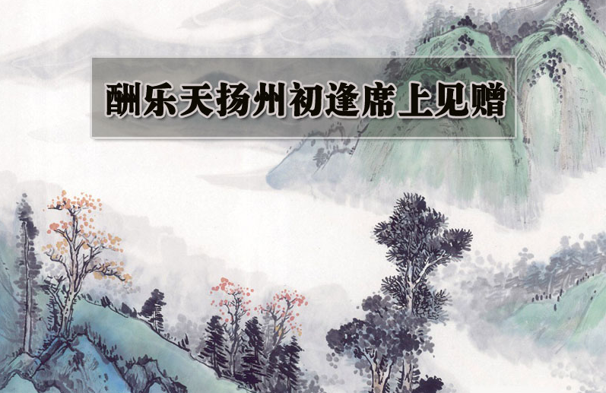
一、新课导入

Slide 23
一、新课导入
今天我们要学习的诗歌-----《酬乐天扬州初逢席上见赠》，诗中两位人物，他们是著名的诗人刘禹锡和白居易。唐敬宗宝历二年，刘禹锡从和州返洛阳，途经扬州时，遇到了白居易。在筵席上白居易写了一首诗赠他，他就写了《酬乐天扬州初逢席上见赠》这首诗作为答谢。

Slide 24
二、新课讲解
题目解析
酬，这里是以诗相答的意思。乐天，白居易的字。
对“初逢 ”二字，可以有两种理解，一是未见过面，初次相逢；另一种是久别之后，初次相逢。到底是哪一种理解，现在尚无定论。
“席上见赠”是对白居易的诗的回赠之说。

Slide 25
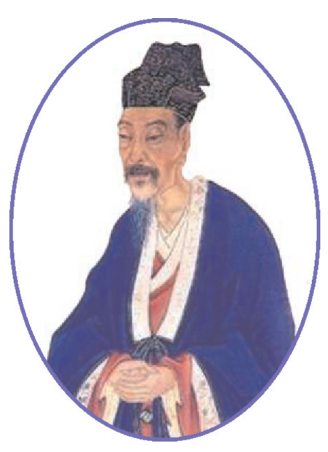
二、新课讲解
作者简介
刘禹锡(772—842)，字梦得，洛阳(今河南洛阳)人。唐代文学家，有“诗豪”之称。曾任太子宾客，世称刘宾客。刘禹锡的咏史诗十分为人称道。这些诗以精炼的文字和意象，表现他阅尽沧桑后的沉思。他的散文长于说理，著有《刘梦得文集》。

Slide 26
二、新课讲解
写作背景
唐敬宗宝历二年（826），刘禹锡罢和州刺史任返洛阳，同时白居易从苏州归洛，两位诗人在扬州相逢。白居易在筵席上写了一首诗《醉赠刘二十八使君》相赠，为刘禹锡长期被贬的不幸遭遇鸣不平。
刘禹锡回忆往事，感慨万千，就写了《酬乐天扬州初逢席上见赠》这首诗，答谢白居易。

Slide 27
二、新课讲解
朗读诗歌
酬乐天扬州初逢席上见赠
刘禹锡
巴山/楚水/凄凉地，二十三年/弃置/身。
怀旧/空吟/闻笛赋，到乡/翻似/烂柯人。
沉舟/侧畔/千帆过，病树/前头/万木春。
今日/听君/歌一曲，暂凭/杯酒/长精神。

Slide 28
二、新课讲解
感知诗意
巴山楚水凄凉地，二十三年弃置身。
怀旧空吟闻笛赋，到乡翻似烂柯人。
巴山楚水这片荒凉的地方，二十三年来我被弃置(在这里)安身。怀念朋友只能独自吟诵《思旧赋》，回到家乡，好像隔世之人。
沉舟侧畔千帆过，病树前头万木春。
今日听君歌一曲，暂凭杯酒长精神。
沉船旁边有千万条船驶过，枯树前头有万木争春。今天听你赠歌一曲，暂且借酒来振作起精神吧。

Slide 29
二、新课讲解
赏析诗歌
1.首联交代了什么？“凄凉地”和“弃置身”表露出诗人怎样的心情？
交代了贬地之荒僻，贬时之漫长。心情是痛苦而又孤寂。
2.颔联在表现手法上有何特点？描写了怎样的现状？体会作者此时此刻的心情。
特点：用典。
现状：写回乡所见，人事俱非，今昔对比，恍如隔世。
心情：面对此景，诗人百感交集，不胜感慨。用“闻笛赋”“烂柯人”两个典故抒发了诗人对岁月流逝、世事变迁的慨叹。

Slide 30
二、新课讲解
3.颈联用了什么修辞手法？写的是什么意思？表现了诗人怎样的境界？
（1） 作者以“沉舟”“病树”比喻自己，是抒发诗人的身世之感。
（2）意思是说：个人的沉沦算不了什么，社会总是要向前发展的，未来肯定会比现在好。其中包含的事物新陈代谢的哲理。
（3）表现了诗人心胸豁达，乐观的境界。
4.结合标题，谈谈尾联的用意。
回应题目，答谢友人并与之共勉，表现诗人虽遇挫折而意志不衰，表现了积极乐观的思想境界。

Slide 31
三、归纳小结
这首诗既表现了作者对自己被贬谪、遭弃置的无限辛酸的愤懑不平的思想感情，也表现了诗人的坚定信念和乐观精神。
作者的情感愤激而不浅露，感慨而不低沉，惆怅而不颓废，沉郁中见豪放、有很强的艺术感染力。这首诗中所表现的身经危难、百折不回的坚强毅力，给人以莫大的启迪、鼓舞。

Slide 32
四、强化训练
1.“沉舟侧畔千帆过，病树前头万木春”的本意和比喻义是什么？含有怎样的哲理？
这两句的本意是以“沉舟”“病树”比喻作者自己，用“千帆过”“万木春”喻自己被贬后新贵们的仕途得意，抒发诗人的身世之感。但是其中包含的事物新陈代谢的哲理，指新生事物无比美好，社会总是向前发展。

Slide 33
四、强化训练
2. 如何理解“沉舟侧畔千帆过，病树前头万木春”一句的现实意义？
示例一：作者将自己喻为“沉舟”“病树”，但依然可以用欣慰的眼光去看待“千帆”与“万木”，这是一种很难得的积极心态，对我们现代也有很现实的意义。在我们的生活中，有些人或许由于年龄、或许由于能力等等的原因，在事业上不能有太高的成就了，在社会上不能起先锋作用了，在这种情况下，我们最多见的是一种怎么样的心态呢？不管当事人愿不愿意承认，多多少少都希望别人干的不如自己，干砸点什么，以此来向领导、向社会说明：没有我不行！自己已经是“病树”了，也希望别人比 自己更“病”！而作者却能够克服自己这种狭隘的心胸，用赞许的目光看着从自己这艘“沉舟”身边迅速掠过的“千帆”，在自己这棵“病树”前面生长得郁郁葱葱的“万木”，着眼于社会发展的高度，欣然接受自己的命运。

Slide 34
四、强化训练
示例二：感悟此诗句还可以从两个角度切入，着眼于“万木春”“千帆过”，就能认识到事业的发展，社会的前进，绝不会因困难、挫折而止步不前，以四化大业为例，改革、开放取得了令世人瞩目的成绩，尽管也有失误、波折，但总的形势令人欢欣鼓舞。
示例三：如果从“病树”“沉船”的角度切入，也能给人深刻的启示，我们不能忽视这些失误和教训：要找准出现这些问题的原因，认真分析，加以总结，更要认识到，蝼蚁之穴，溃堤千里的危害，小的问题也不能掉以轻心，要力求防微杜渐，防患于未然。

Slide 35
五、拓展延伸
刘禹锡名诗名句
1. 人世几回伤往事？山形依旧枕寒流。 —— 《西塞山怀古》
2. 如今直上银河去，同到牵牛织女家。 —— 《浪淘沙》
3. 淮水东边旧时月，夜深还过女墙来。 —— 《金陵五题·石头城》
4. 王濬楼船下益州，金陵王气黯然收。 —— 《西塞山怀古》
5. 山明水净夜来霜，数树深红出浅黄。 —— 《秋词二首》
6. 行到中庭数花朵，蜻蜓飞上玉搔头。 —— 《和乐天春词》
7. 千寻铁锁沉江底，一片降幡出石头。 —— 《西塞山怀古》
8. 请君莫奏前朝曲，听唱新翻杨柳枝。 —— 《杨柳枝词九首·其一》
9. 新妆宜面下朱楼，深锁春光一院愁。 —— 《和乐天春词》
10. 山桃红花满上头，蜀江春水拍山流。 —— 《竹枝词》

Slide 36
六、布置作业
积累有关远大抱负的诗句：
举例：
①男儿何不带吴钩，收取关山五十州
②人生自古谁无死，留取丹心照汗青
③粉身碎骨浑不怕，要留清白在人间

Slide 37
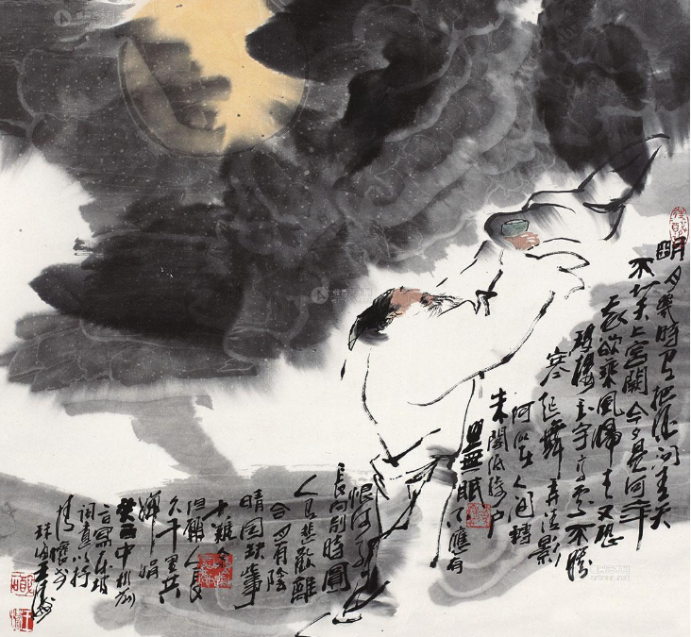
一、新课导入
水调歌头（明月几时有）
苏轼

Slide 38
一、新课导入
在大自然的景物里，月亮是极富浪漫色彩的，她易激发人的艺术联想。一钩新月，会让人联想到初生的萌芽的事物；一轮满月，会让人联想到美好的圆满的生活；月亮的皎洁，又会让人联想到光明磊落的人格。在月亮身上集中了人类多少美好的理想和憧憬。苏轼仰望明月，他会联想到什么呢?

Slide 39
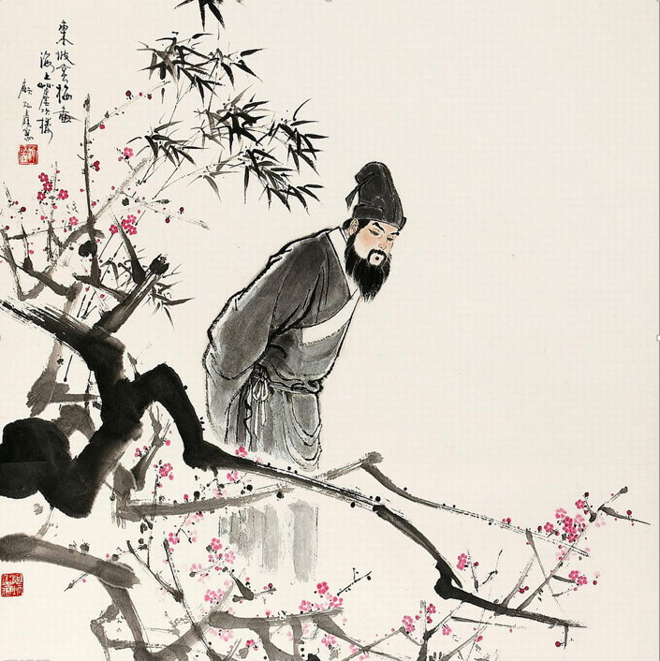
二、新课讲解
作者简介
苏轼(1037～1101)，字子瞻，又字和仲，号东坡居士，北宋著名文学家、书画家、散文家、诗人、词人，豪放派词人代表，他与他的父亲苏洵、弟弟苏辙合称“三苏”，同杰出词人辛弃疾并称为“苏辛”。
苏轼的学识广博，他开豪放词风，在散文、诗歌、词、书法和绘画等方面都很精工。民间有“苏文熟， 吃羊肉；苏文生，吃菜羹”一说。有《东坡乐府笺》流传于世。

Slide 40
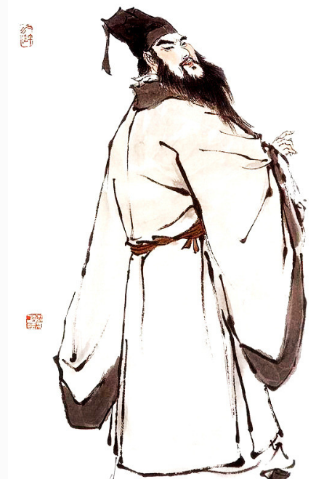
二、新课讲解
写作背景
这首词写于宋神宗熙宁九年（公元1076年，即丙辰年）中秋节夜晚。当时，苏轼正被贬为密州太守（今山东诸城县），他的弟弟苏辙（子由）也因与变法派意见不合，远在山东济南，此时兄弟二人已有六、七年没有相见了。此时，苏轼开怀畅饮直到天明，禁不住思绪万千，乘着酒兴，写下了这篇千古名篇。

Slide 41
解析题目
水 调 歌 头
《水调歌头》四字，它是词牌名，它的作用是规定了一首词的每句的字数平仄等。
序言中的“中秋”“兼怀子由”告诉了做词的时间和目的。农历中秋本应是团圆的日子。当时子由被贬谪到离苏轼约数百公里的山东济南，兄弟七年没有见面了。

Slide 42
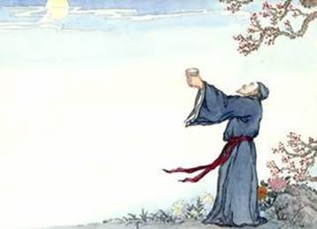
二、新课讲解
朗读诗词
水调歌头 苏 轼
丙辰中秋，欢饮达旦，大醉，作此篇，兼怀子由。
明月几时有？把酒问青天。不知天上宫阙，今夕是何年。我欲乘风归去，又恐琼楼玉宇，高处不胜寒。起舞弄清影，何似在人间。
转朱阁，低绮户，照无眠。不应有恨，何事长向别时圆？人有悲欢离合，月有阴晴圆缺，此事古难全。但愿人长久，千里共婵娟。

Slide 43
二、新课讲解
感知词意
明月什么时候才有呢?我举着酒杯仰问青天。不知天宫中今晚又是哪一年？我真想驾乘着长风回到月宫，又怕那美玉砌成的宫殿,太高太寒冷了，让人禁受不了。在月光下起舞，影子也随人摇动，那月宫哪里比得上人间好呢？
月亮照过朱红色的楼阁，又低低照进了雕花的窗户，照着失眠的人。月亮对人世该没有什么怨恨吧，为什么总是在人们离别、孤独的时候变圆呢？人有悲欢离合，月有阴晴圆缺，这种事自古以来就很难周全。只希望亲人能健康长寿,虽然远隔千里也能共赏这美好月色。

Slide 44
二、新课讲解
1、这首词的上片和下片各写了什么内容？二者是什么关系？
2.“我欲乘风归去，又恐琼楼玉宇，高处不胜寒”有何深意？
我想驾着风回到天上去，又怕那美玉建成的宫殿，高高在上，让人经受不住那份清寒。这句话反映了词人对天上生活的向往，政治上的失意让他产生了乘风归去的奇想，但他又顾虑“琼楼玉宇，高处不胜寒”，反映了作者理想与现实的矛盾，也是针对政治遭遇而言，想回到朝廷中去，但是又怕党争激烈，难以容身。
上片：望月写景，在“天上”“人间”徘徊矛盾。
下片：对月抒怀，抒发对兄弟的美好祝愿和思念及自己积极乐观、旷达的情怀。
都是借景抒情、情景交融。

Slide 45
二、新课讲解
3.找出词中蕴涵人生哲理与表达美好祝愿的句子。
蕴涵了人生哲理的句子是：“人有悲欢离合，月有阴晴圆缺，此事古难全。”
将人世的聚合离散看作如明月的阴晴圆缺，非人力所能左右。
表达美好祝愿的句子是：“但愿人长久，千里共蝉娟。”这是关于祝福流传千古的名句。
4.这首词表现了作者怎样的人生态度？
作者在词中问天，实际是在问人生，抒发对人生的感慨。先是因对亲人的思念之情无法排遣而向青天发难，进而自我安慰、释然，语气愈加旷达，感情也进一步升华为对天下之人的美好祝愿，对生活的信心也更坚定。

Slide 46
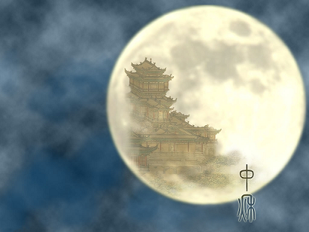
三、归纳小结
这首词饱含着深奥的人生哲理，通过一个完美的文学意境表现，在美好的月色中交织着诗人对人生失意的慨叹和如何摆脱情感困扰的理智的矛盾。最后理智战胜情感，表现出诗人热爱生活、眷恋人生的思想情感。

Slide 47
四、强化训练
1.词中蕴含生活哲理的诗句是什么？说说你对它的理解。
人有悲欢离合，月有阴晴圆缺，此事古难全。”人世间总有悲伤、欢乐、离别、相逢的变迁，月亮也有阴、晴、圆、缺的变化，这些事自古以来就难以周全。
这句话写出人月无常，自古皆然的道理，人的悲欢离合与月的阴晴圆缺一样，两者都是自然的常理，是人生无法克服的遗憾，词人受到月的启发，惆怅的心情得到慰藉，表现了词人旷达的胸怀。

Slide 48
四、强化训练
2．赏析“但愿人长久，千里共婵娟”。
只希望人人平安，虽然相隔千里，也能共赏这美好的月光。词人希望自己和弟弟以及分离的人们从共赏明月中互相慰藉，互相祝福，希望大家岁岁平安，推己及人，表现了词人博大的思想境界和乐观的情怀。

Slide 49
四、强化训练
3.你喜欢词中哪些句子？说说你喜欢的理由。（内容、修辞、感情）
示例：
我喜欢“起舞弄清影，何似在人间”，因为这句话写出了作者在月下起舞的姿态和心情，用对比的手法表现了他对人间生活的赞美和向往。

Slide 50
五、拓展延伸
1. 请君试问东流水，别意与之谁短长? ——李白
2. 劝君更尽一杯酒，西出阳关无故人。 ——王维
3. 日暮征帆何处泊，天涯一望断人肠。 ——孟浩然
4. 孤帆远影碧空尽，唯见长江天际流。 ——李白
5. 海内存知己，天涯若比邻。 ——王勃
6. 独在异乡为异客，每逢佳节倍思亲。 ——王维
7. 若为化得身千亿，散向峰头望故乡。 ——柳宗元
8. 君问归期未有期，巴山夜雨涨秋池。 ——李商隐
9. 春风又绿江南岸，明月何时照我还。 ——王安石
10. 不知何处吹芦菅，一夜征人尽望乡。 ——李益
思乡思亲诗词名句

Slide 51
五、拓展延伸
苏东坡与红烧肉
苏轼是我国北宋时期著名的大文学家。他不但对诗文、书法造诣很深，而且堪称我国古代美食家，对烹调菜肴亦很有研究，尤其擅长制作红烧肉。
回赠肉便是苏轼在徐州期间创制的红烧肉，宋神宗熙宁十年四月，苏轼赴任徐州知州。七月七日，黄河在澶州曹村埽一带决口，至八月二十一日洪水围困徐州，水位竟高达二丈八尺。苏轼以身卒之，亲荷畚插，率领禁军武卫营，和全城百姓抗洪筑堤保城。经过七十多个昼夜的艰苦奋战，终于保住了徐州城。
全城百姓无不欢欣鼓舞，他们为感谢这位领导有方，与徐州人民同呼吸、共存亡的好知州，纷纷杀猪宰羊，担酒携菜上府慰劳。苏轼推辞不掉，收下后亲自指点家人制成红烧肉，又回赠给参加抗洪的百姓。百姓食后，都觉得此肉肥而不腻、酥香味美，

Slide 52
五、拓展延伸
一致称他为“回赠肉”。此后，“回赠肉”就在徐州一带流传，并成徐州传统名菜。这在《徐州文史资料》、《徐州风物志》、《徐州古今名馔》中都有记述。
元丰三年二月一日，苏轼被贬到黄州任团练副使。他自己开荒种地，便把此地号称“东坡居士”。这就是“苏东坡”的由来。在黄州期间，他亲自动手烹饪红烧肉并将经验写入《食猪肉诗》中。苏轼在徐州及黄州时烹制的红烧肉，只是在当地有影响，在全国并没有多大名气。真正叫得响并闻名全国的红烧肉，是苏轼第二次在杭州时的“东坡肉”。
宋哲宗元（礻右）四年七月三日，苏轼来到阔别十五年的杭州任知州。元（礻右）五年五、六月间，浙西一带大雨不止，太湖泛滥，庄稼大片被淹。由于苏轼及早采取有效措施，使浙西一带的人民度过了最困难的时期。他组织民工疏浚西湖，筑堤建桥，

Slide 53
五、拓展延伸
使西湖旧貌变新颜。杭州的老百姓很感谢苏轼做的这件好事，人人都夸他是个贤明的父母官。听说他在徐州、黄州时最喜欢吃猪肉，于是到过年的时候，大家就抬猪担酒来给他拜年。苏轼收到后，便指点家人将肉切成方块，烧得红酥酥的，然后分送给参加疏浚西湖的民工们吃，大家吃后无不称奇，把他送来的肉都亲切地称为“东坡肉”。
追本穷源，苏轼的这种红烧肉最早在徐州的创制，在黄州时得到进一步提高，在杭州时闻名全国。

Slide 54
六、布置作业
1.积累苏轼的诗词名句。
2.搜集苏轼的典故。进一步了解苏轼其人。

